Slide 1
工作簿 1
文件创建于: 2021/11/29 20:08:32

Slide 2
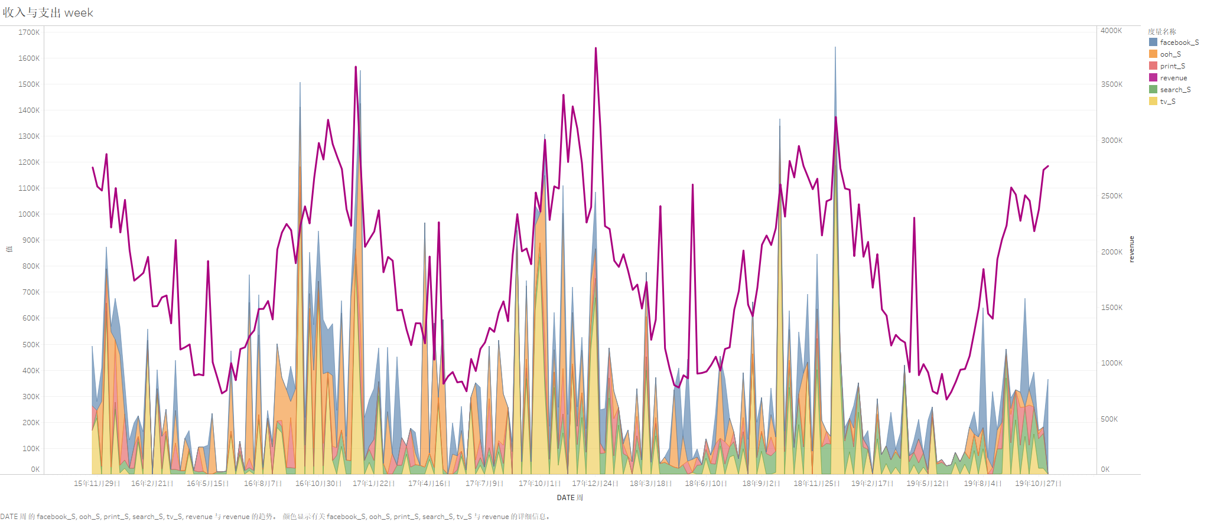

Slide 3
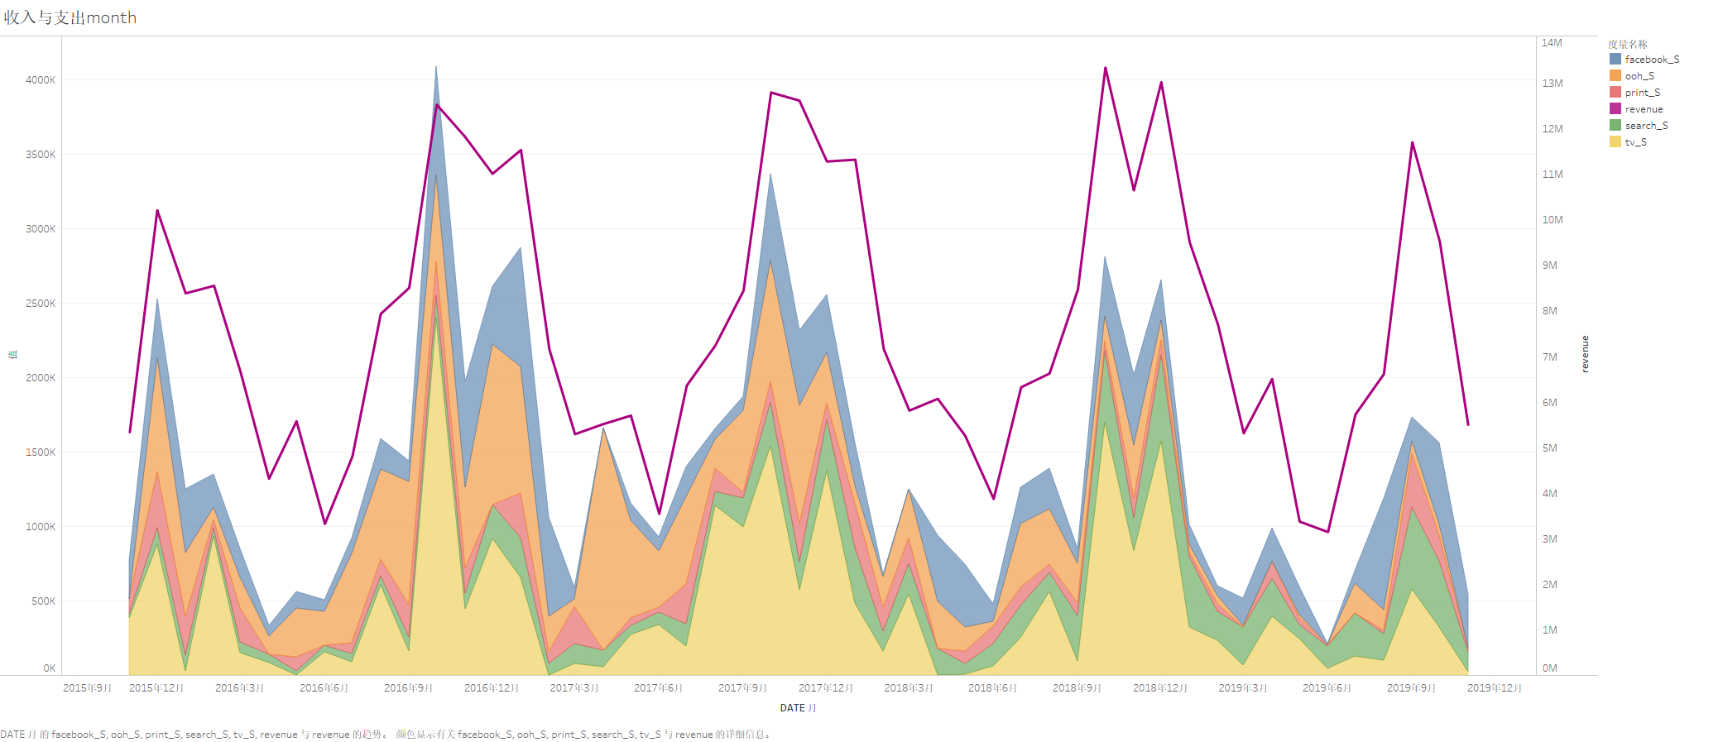

Slide 4
